Slide 1



2020
线上社会实践动员培训会
能源科学与工程学院
2020年7月11日

Slide 2
CONTENTS
01
社会实践选题与立项申报
暑期社会实践工作时间表
03
能源院暑期社会实践政策
04
社会实践安全与宣传工作
02

Slide 3
PART 01暑期社会实践工作时间表
7月14日前：项目申报期（申报书+策划）
Step.1
7月20日至开学前：实践开展期（注重安全与宣传）
Step.2
实践结束后-10月份：撰写总结报告并制作展示PPT
Step.3
10-11月底：总结评优
Step.4

Slide 4
PART 02能源院暑期社会实践政策
02
1.学分问题？
2.资金问题？
3.立项问题？
4.评优问题？
5.去年的情况

Slide 5
师生积极参与
立项成果丰硕：校级立项队伍11支、涵盖类型6项
序号 | 实践类型 | 立项数目
1 | 国情社情调研团 | 4支
2 | “我与祖国共成长”共和国同龄人寻访团 | 2支
3 | “湖湘创业青年群英录”社会实践团 | 1支
4 | “56度中南”少数民族学生暑期社会实践团 | 2支
5 | “建功立业在基层”校友走访调研社会实践团 | 1支
6 | 研究生暑期社会实践团 | 1支
参与人数众多：累计学生人数235人、大一年级覆盖率超90%
学院大一、大二学生积极申报，实际参与人数235人，大一年级90％以上同学投身至社会实践。申报工作有序，材料准备充分，对学校未立项的优秀队伍，学院拟立项22项。
专业导师指导：学院副院长李海龙教授、制冷系主任刘益才教授及担任指导老师

Slide 6
PART 03
03
社会实践选题与立项申报

Slide 7
一、如何组建一支社会实践队伍？

Slide 8
1
组建的目的

Slide 9
1
有一个明确的目标，有一个恰当的选题
明确的目标
恰当的选题
切忌因目标不明确迷失方向
选题基于自身实际情况的思考而决定
切忌盲目、异想天开

Slide 10
2
组建的主体

Slide 11

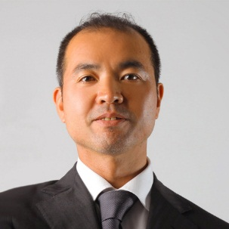
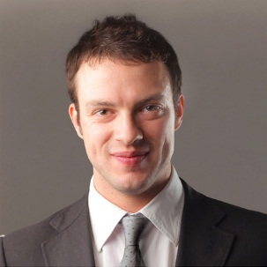
1
团队的核心人物
队长主要负责全队的组织和工作的整体协调和把控
队长
安全员负责落实安全工作，并随时报告安全信息，提醒安全事项等
宣传员则需要将团队的工作和成果进行展示和宣传
宣传员
安全员
团队组建时，要考虑到一个团队需要多样的人才，技术型、口才型、社交型、宣传型、生活型等，团队中每个成员必须要有自己的闪光点。

Slide 12

2
组队流程
实践活动策划方案雏形成形后，队长可以开始招募自己的队员
每个团队包含队长在内，人数一般控制在10人以内。
招募认可队长实践内容，并愿意与队长一同完善实践活动方案，有热情、有想法积极的同学

Slide 13
3
组队注意事项
团结一致
破冰活动
志同道合
公平公正

Slide 14
3
（三）组建的具体方法

Slide 15
1
制作一份简单的实践活动策划案
有了一个明确恰当的选题以后
这份简单的策划案中应当包括实践地点，实践方式，时间安排以及人员安排等内容
麻雀虽小，五脏得俱全

Slide 16
2
寻找志同道合的队友
依据策划案寻找拥有不同技能的队友，有的做宣传，有的专攻技术，有的负责联络沟通。以便每名队员各司其职，确保社会实践活动能有条不紊地进行。

Slide 17
3
各种资源的汇集
关于技术，每位队员可以通过上网、看书等途径学习和这次社会实践相关的知识，提高自己的技能，当然也可以合理利用资金购买机器软件。
关于人力，遇到难题可以求助于外援、指导老师和相关方面的专家。各队员也可以利用各自的人际关系来为社会实践团队提供帮助。
关于经费，社会实践团队不允许接受赞助，经费可以通过向学校相关部门申请得到。

Slide 18
二、如何安排队伍成员结构及分工？

Slide 19
（一）社会实践团队队长

Slide 20
作为一个团队的队长，在带队的过程中一定要注意以下几点：
（1）根据团队的具体情况撰写社会实践指导计划、指导内容和具体时间安排、安全责任书和应急方案等。
（2）确定实践团队实践主题、收集相关资料，并积极与实践地取得联系，以便于按时开展社会实践活动。在学院已有的社会实践基地开展实践活动也是很好的选择。
（3）实践活动出发前对团队全部成员进行思想动员，做好安全保障、交往礼仪、社会调查基本方法等方面的培训工作，并保证实践过程中团队成员的人身安全。
（4）以人为本，热心帮助实践团队各个成员解决活动过程中遇到的各种问题，确保圆满完成实践任务。

Slide 21


作为一个团队的队长，在带队的过程中一定要注意以下几点：
充分发挥带头作用，以身示范，将所学知识应用到社会实践中去。
及时、客观、公正地考察实践团队各成员在社会实践活动中的表现，并以此作为后期考核的依据。
实践活动结束后积极进行实践团队实践活动总结，认真、及时做好实践成果深化工作。
将实践成果及时地向实践地进行反馈，以便下次社会实践活动的开展和引起社会的关注和支持。

Slide 22
（二）社会实践团队宣传员

Slide 23
除了传统的纸质媒介外，随着网络与新媒体的发展，如今更多的宣传重心转移到了新型媒体上，譬如，微博、微信公众号等等，这一发展趋势值得同学们注意。作为承担团队宣传重担的宣传员，在实践中应注意以下几点：
（1）作为一个团队的新闻负责人，要认真按照学校社会实践宣传的统一工作要求，按时保质保量地提交本团队的新闻宣传材料。及时通过微信、微博等网络平台进行实时报道和宣传，同时，尽最大努力积极联络当地各类新闻媒体，争取当地媒体对调研与实践活动进行报道，收集并保存好相关的报道证明，如报纸、网页等等。
（2）在活动结束后，宣传员应负责提交相关材料，如：团队集体完成的调研报告；可发表的相关学术论文1-2篇；团队成员个人小结；比较有代表性的活动照片；团队自行拍摄编辑的DV短片；相关媒体的报道证明等。
（3）作为宣传员，需要有较强的文字写作能力、图表制作能力，发挥团队队员的整体力量，在工作中关注细节，抓住新闻宣传的重点进行报道。

Slide 24
（三）社会实践活动安全员

Slide 25
团队安全员负责全体队员的安全问题。团队出发前应为每一位团队成员购买人身保险，必要条件下，可以优先选择男生作为团队中的安全责任人。
（1）安全员应主动传达《中南大学学生社会实践活动安全管理办法》中的相关条例，并且按照要求进行安全保障工作，如：“立项团队全体成员须与家长联系，并告知本人参与社会实践的实践、地点、内容等信息，家长须签署知情同意书；各立项团队须及时关注实践地天气及汛期安全情况，在确保安全的前提下落实好最终的实践地点，并取得实践地接收函。”
（2）实践活动进行中，落实“一日一报”的报平安制度，及时与学院和学校负责人沟通情况。如有紧急情况发生，第一时间上报学院党委（党总支）、校团委，及时化解问题、解决问题，确保学生的人身财务安全。

Slide 26
社会实践团队管理中可能存在的问题
实践中的财务管理
与报账问题
团队成员之间沟通不畅，存在矛盾
实践团队在实地调研中需要花费必要的差旅费、材料费等费用，出现经费花销不明，也没有相应发票等证明材料问题。
专业知识的差异导致的对信息理解的偏差，或对同伴不够了解造成对他人的误解。一旦矛盾被激化，团队就会成为一盘散沙。
团队目标不明确，
没有具体化和阶段化
工作分配不均
工作要分配到个人落实，实践目的才能实现。由于成员个人性格能力专业等原因，会导致工作分配不均的情况出现，导致团队工作滞后，甚至推倒重做。
由于个体实践目的与团队不一样，经常会造成个人目标和团队目标不一致，团队的凝聚力削弱，团队合作会遇到极大困难。

Slide 27
三、解决社会实践团队管理中问题的对策
塑造团队文化和形象
建立明确且可行的目标，并具体化和阶段化
加强相互的沟通
团队文化为团队日后的发展也指明了方向，也将成为团队全体成员凝聚力、向心力的体现
将他们的个人目标通过合适的方式转化为同一个团队目标，根据实际情况为实践团队规划出一个具体实施计划，在不同实践阶段设立一定的阶段目标
团队成员要在沟通过程中注意表达方式，力求不出现表达失误带来不良后果。沟通方式主要有：面对面交流；线上交流，利用QQ、微信等工具。
财务由专人管理，熟悉报账要求
成员之间互相尊重与信任
建立共同的目标
加强交流沟通
保持慷慨包容
实践过程中所有经费与花销由专人管理，做好收支记账，收好消费发票或收据；提前熟悉中南大学的报账要求。

Slide 28
5
大学生社会实践怎么选题？
现实意义
现实性
应用价值
锻炼培养
难易程度
选题原则
可行性
安全程度
自身状况
人无我有
创新性
人有我精

Slide 29
5
大学生社会实践怎么选题？
选题原则——现实性原则
选题要注意实用价值，应选择与社会密切相关、为民众所关心的问题，特别是社会主义现代化建设事业中亟待解决的问题。现实性原则包括现实意义、应用价值、锻炼培养三个层面。
（1）现实意义。选题必须考虑与社会生活密切相关、反映社会现象、体现民众关注的问题；还要结合课程主题、学校学科特色等。
（2）应用价值。指实践课题能解决某一具体需求或问题，为相关单位部门献计献策，形成某一具体成果。
（3）锻炼培养。实践队员应结合专业学习或职业规划，找准自身能力薄弱环节重点锻炼培养。

Slide 30
5
大学生社会实践怎么选题？
选题原则——可行性原则
即要考虑和分析社会各种条件，比如人力、物力、财力等各方资源的支持。首先，量力而行，客观地分析自己的能力。其次，充分考虑自己的特长和兴趣。再有，实践题目要大小适度。一般来说宜小不宜大、宜窄不宜宽。可行性原则包括难易程度、安全程度、自身状况三个层面。
（1）难易程度。学生参加社会实践的时候必须充分考虑其预期效果或目标；考虑其所需要的专业知识储备、需要联系的相关单位、涉及的人力、物力等。
（2）安全程度。包括实践地点的安全性、实践内容的安全性、交通条件、食宿条件等各种因素的安全系数级别及综合安全程度。
（3）自身状况。实践队员要考虑自身知识储备情况、综合能力、经济状况、身体状况等，切不可逞强。

Slide 31
5
大学生社会实践怎么选题？
选题原则——创新性原则
选题切忌盲目赶“热门”和“一窝蜂”。创新可以从以下两方面考虑：从题目、形式到内容都是新的；由旧的题目开展新的内容，从而提出新的观点和看法。创新性原则具体包括人无我有、人有我精两层含义。
（1）人无我有。指从社会实践的课题、形式、内容进行创新，达到别人没有的新阶段。
（2）人有我精。指从旧的题目钟挖掘新的内容，提出新的观点和看法。
这三条原则之间存在一定的联系：现实性是最基本的原则，可行性是决定性原则，创新性是前两条原则的基础上进一步创新与优化的原则。

Slide 32
5
大学生社会实践怎么选题？
选题确定的步骤要点
确定最终实践选题并制定方案
确定实践选题的内容类型
确定实践选题意向及组织形式

Slide 33
5
大学生社会实践怎么选题？
选题确定过程的注意事项
第一点
在选题策划的过程中选题意向、备选课题再到最终的实践申报方案，会有大量的或简略、或规范、或书面的规划筹备材料
从整体上讲，具有一定的继承性，是最终项目申报方案的来源和基础
选题设计初期，有效把关筹备材料质量
第二点
选题策划是一个不断调整完善的过程
不止一次进行适当的取舍，多咨询和听取专家老师的意见
第三点
选题策划阶段也是一个会遇到多重困难的阶段
团队内部的意见分歧、不断联系实践单位、选题内容反复调整
正常的现象、实践中复杂情况的预演、提前学会解决这些问题，做好充分的准备工作

Slide 34
7
立项申报前期准备
成员组织招募
指导老师邀请
实践地选择与联络
双向选择：实践团成员的招募应以自愿原则为前提进行双向选择。
人际交往圈：兴趣爱好相近，相互之间较为熟悉。
网络征集：能够迅速找到符合条件的人员。相互熟悉程度差、缺乏一定的感情基础。
选择条件及要求：有指导经验的老师，以明确权责，双方自愿、理解互信为准则。
可选范围：实践团队指导教师可选择职任课教师、党政干部、学生辅导员等。
遵循的准则：遵循明确权责，双方自愿、理解互信的准则
契合选题方向：与选题方向紧密契合，能够实现实践活动的目标。
地点交通情况：选择合适实践地，可以减少支出的同时获得最大化的实践成效。
确保安全：充分考虑到当地的治安情况以及气候条件。提前联系实践地，做好调整准备。

Slide 35
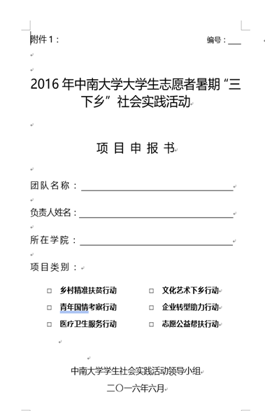
8
如何撰写高质量的社会实践项目申报书？
社会实践项目申报书既是开展社会实践的行动指南。写好申报书，可以使专家在评审时就对实践项目“一见钟情”。
什么是社会实践申报书？
社会实践项目申报书，是进行社会实践活动在选题、组织和策划阶段的总结性文字表述；也是社会实践项目获得学校审批许可和支持的必要文书。

Slide 36

8
如何撰写高质量的社会实践项目申报书？
❶ 思路清晰，考虑周全
逻辑清晰、逐项填写、考虑全面，对于因实际情况会出现调整的部分，写明可能出现的情况。
❷ 内容完整，格式规范
填写完整、避免遗漏，详略得当、有所侧重、言简意赅，遵守字数要求，不少于最高字数的80%，不超过上限。
❸ 真实有效，及时提交
申报方案内的实践单位、学生联系方式等信息必须是真实有效的，以便学校在意外情况下及时进行联络。
一经提交，不做重大调整。
存在时间限制，按时提交。

Slide 37
8
如何撰写高质量的社会实践项目申报书？
封面
基本情况
实践计划
项目审核意见

Slide 38
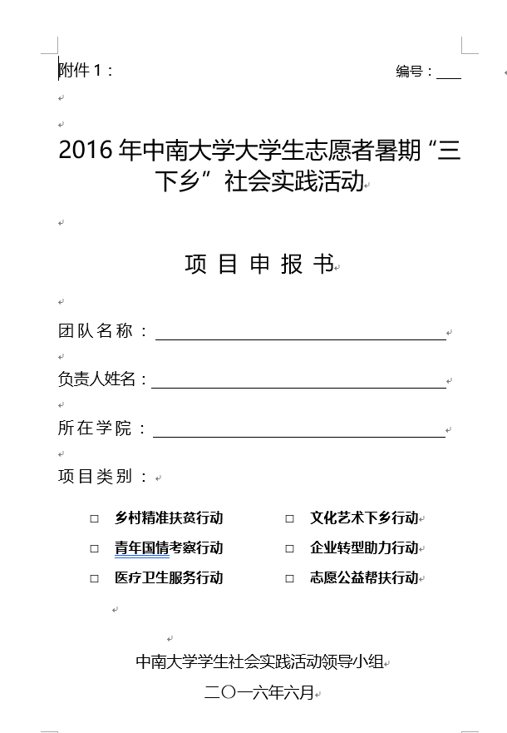
8
如何撰写高质量的社会实践项目申报书？
封面
团队名称
集体组建（学院或社团等组织）的团队：
中南大学×××（学院或社团等组织名称）赴×××（实践地点，具体到×省××市××县）×××（实践活动内容，如：调查研究）暑期社会实践团
学生自主联合组建的团队：
中南大学赴×××（实践地点，具体到××省××市××县）×××（实践活动内容，如：建设社会主义新农村调查）暑期社会实践团

Slide 39
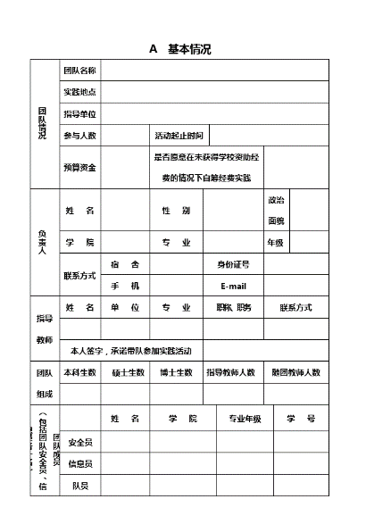
8
如何撰写高质量的社会实践项目申报书？
基本情况
“实践地点”一栏应详写，例：湖南省××市××区××乡××村或湖南省××市××单位。团队负责人的联系方式请尽量详细。
指导教师要全程随团参加、指导社会实践活动，指导老师要亲笔签字确认。

Slide 40
8
如何撰写高质量的社会实践项目申报书？
实践计划
主要活动内容：
简要介绍课题的理论依据或者实际背景、活动内容，方便评委了解实践项目的重要性。
1
活动简要计划：
该部分是申报方案填写的重点。一般应包括社会实践项目内容类型、实践对象、采用的方法或工具等，简要的计划安排。
2
3
活动组织方式构想：
社会实践采用的方法或工具，可行性（具备可开展时间的主客观条件、保证安全、准备是否充分），创新性（形成何种有价值的成果）等。

Slide 41
8
如何撰写高质量的社会实践项目申报书？
实践计划
实践预期成果：
该部分体现社会实践项目的水平。一般应包括主要社会实践的目标和成果的形式。
4
经费预算：
这是申报方案中评价项目可行性的一个重要关注点，要切实详尽，考虑周全。
5
6
日程安排：
应根据项目主题、采用的方法等因素合理安排进度，尽量详细，但也要把握好一定的灵活度。

Slide 42
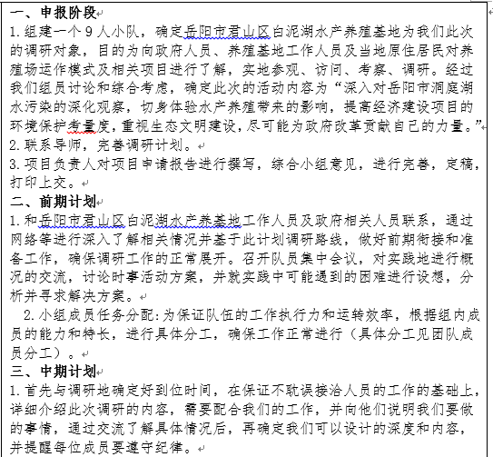
8
如何撰写高质量的社会实践项目申报书？
实践计划
图为2016年暑期社会实践团队项目申报书的部分内容，该团队获得校级立项和 “优秀团队”荣誉。
由此可见，写好实践计划是获得立项和做好实践的前提。

Slide 43

8
如何撰写高质量的社会实践项目申报书？
项目审核意见
团队成员需仔细阅读团队成员安全承诺书，并亲笔签字确认。
学院意见处需将团队中需要外出的成员信息如实填写，意见将由学院汇总后统一签字填写。

Slide 44
8
策划书内应包含哪些内容
（1） 活动背景
（2） 活动目的及意义
（3） 活动主题及概况
（4） 实践地相关情况
（5） 团队概况及优势
（6） 实践具体内容及时间安排
（7） 活动可行性分析
（8） 活动预期成果
（9） 团队纪律及注意事项
（10） 经费预算

Slide 45
PART 04
04
社会实践安全与宣传工作

Slide 46

（一）安全责任
实践期间同学们出门在外，对安全责任必须要有一个清晰的认识，否则发生意外，却不知道谁该为此负责。为了使各实践团队能够安全地完成实地调研，顺利地结束社会实践，学校出台了《中南大学学生社会实践活动安全管理办法》

Slide 47
制定本单位学生社会实践活动安全预案
学院
购买社会实践期间的人身意外伤害保险
学生
联系指导教师随队参与实践
统计所有社会实践团队的有关信息，
清楚掌握每支团队的实践动向与活动计划
购买人身意外伤害保险
告知本人参与社会实践的具体信息，签署知情同意书
指导老师
家长

Slide 48
（二）安全意识
安全意识，就是人们头脑中建立起来的生产必须安全的观念，也就是人们对于在生产活动中各种各样有可能对自己或他人造成伤害的外在环境条件的一种戒备和警觉的心理状态。安全意识主要有以下几种表现形式：
①“安全第一”意识；
②“预防为主”的意识；
③遵守法律法规意识；
④自我保护意识；
⑤群体意识；
⑥安全情况汇报意识。

Slide 49
①“安全第一”意识
④自我保护意识
②“预防为主”的意识
⑤群体意识
③遵守法律法规意识
安全情况汇报意识

Slide 50

⑥安全情况汇报意识
2015
为加强立项项目安全管理，了解各实践团队成员的安全情况，学校特开发使用微信签到功能。

Slide 51
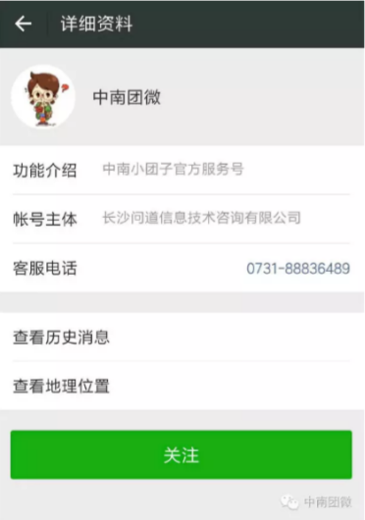
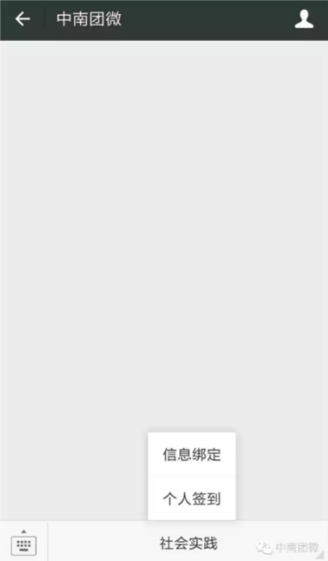
STEP 1 微信搜索并关注“中南团微”

Slide 52
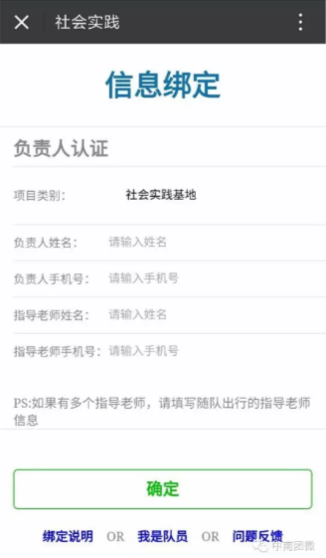
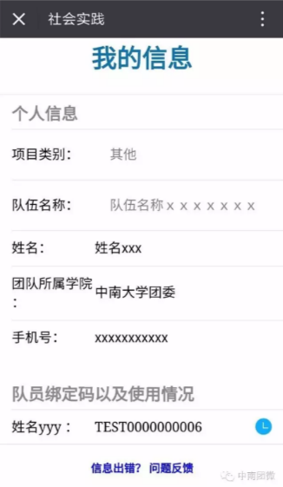
STEP 2 团队负责人绑定信息并获得团队成员绑定码

Slide 53
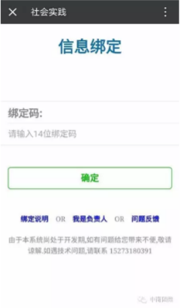
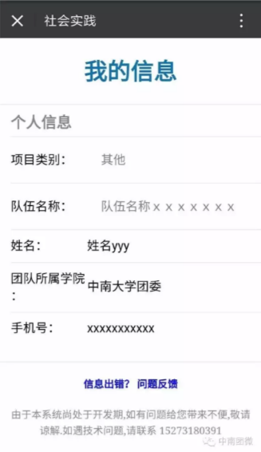
STEP 3 团队成员从负责人处获得绑定码并绑定信息

Slide 54
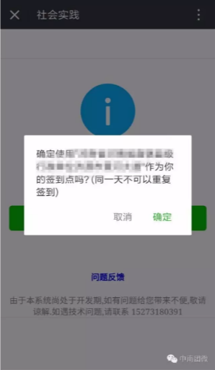
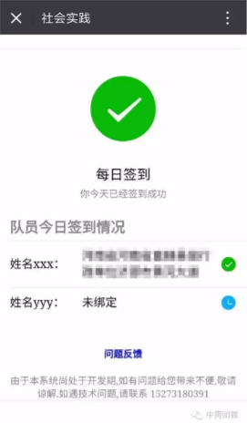
STEP 4 每天实时签到

Slide 55
如何撰写总结材料
1.1总结素材
1.2开展流程
1.3如何提交
1.4发票报账

Slide 56
总结材料
1.1总结素材
01
总结报告（A B C）
内容：摘要、前言、主体内容、结尾
主体内容：调研背景及意义，调研时间地点，调研对象方法及方向，调研主体的目前形势分析，调研结果的呈现和具体分析
02
宣传材料
内容：照片和影音资料
照片：实践过程的记录、新闻媒体对本次实践活动的宣传证明
影音材料：实践活动中重要过程的详细记录

Slide 57
总结材料
1.3如何提交社会实践活动相关材料
01
02
03
04
05
申报优秀团队/个人材料提交
报账发票材料的准备
报送书面总结材料
提交电子材料
学分申请材料

Slide 58
宣传成果推介方式方法
1.素材收集整理
2.新闻稿撰写
3.宣传方式
4.注意事项

Slide 59
宣传成果
2.1素材收集与整理
1.收集范围及对象
（1）实践活动中的关键环节
具有转折性意义的活动，如采访到当地典型代表人物、能表现当地特色情况的照片
（2）团队信息表达团队特色的素材
2.收集方式
录音、笔记、摄影
素材收集
（1）日常归档、档案归档
（2）反映同一活动主题的图片，应筛选出主要的、有代表性的图片，并连同该次活动报道（文稿）进行归档。
例如：实践第一天调研活动的图片可以包括：前往实践目的地的路途中、到达时间地点的合照、与当地相关人员进行交流等等
（3）规范文件夹的标识
素材
整理

Slide 60
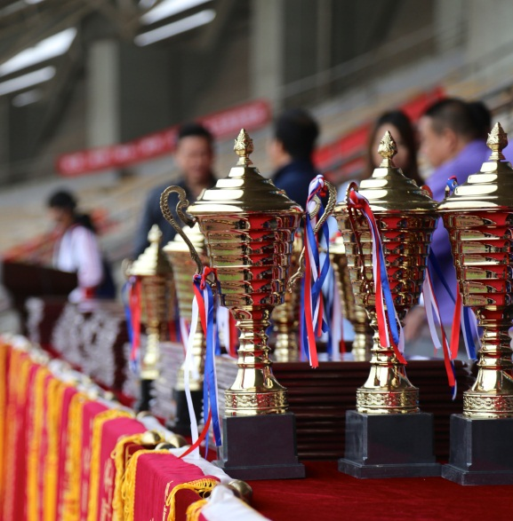
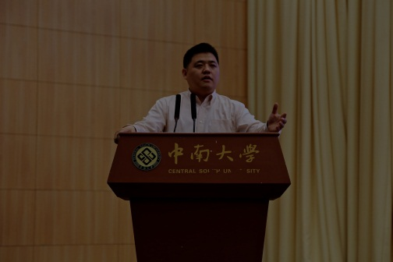
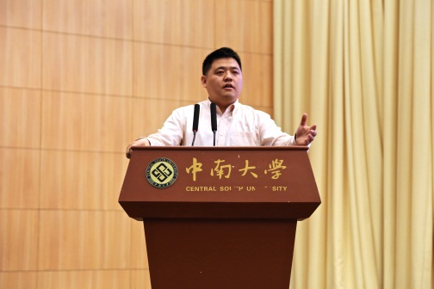
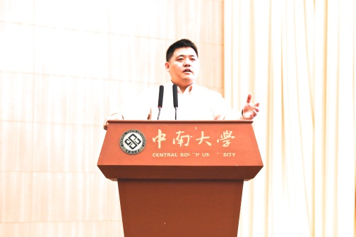
对 焦
曝 光
三分钟构图小技巧

Slide 61
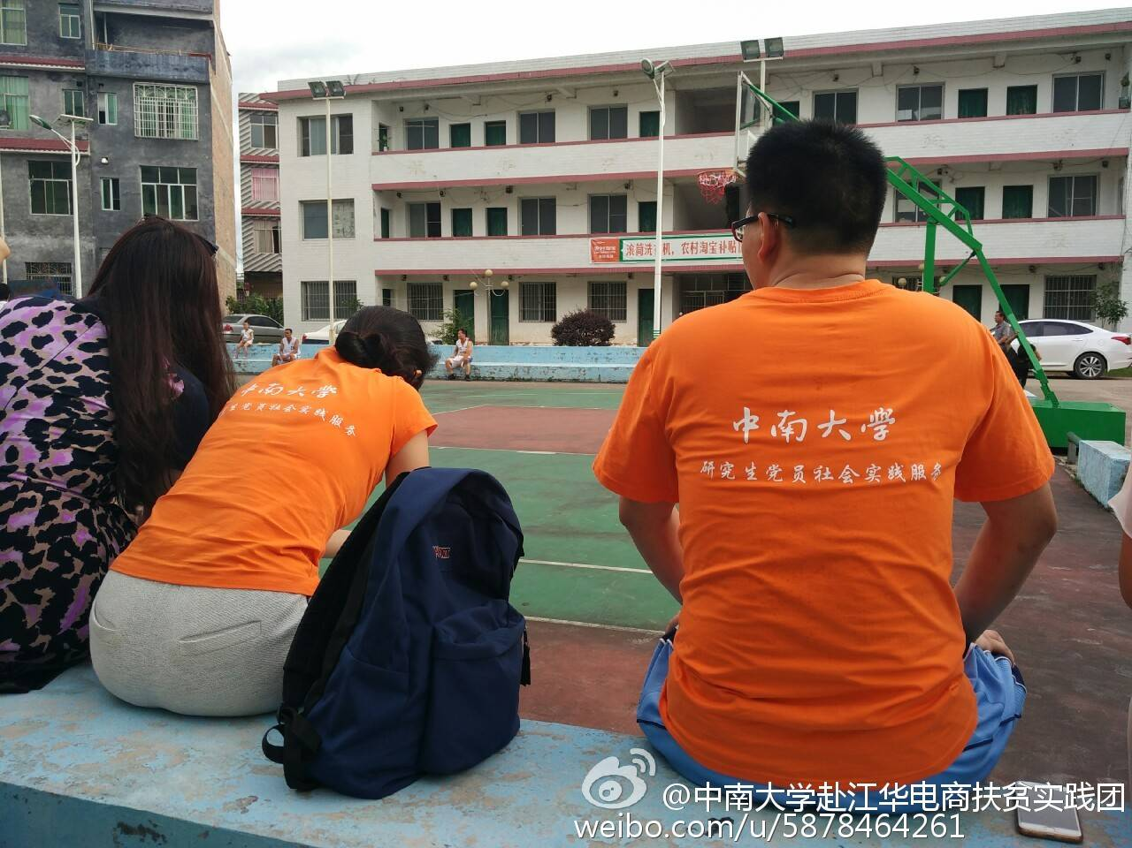
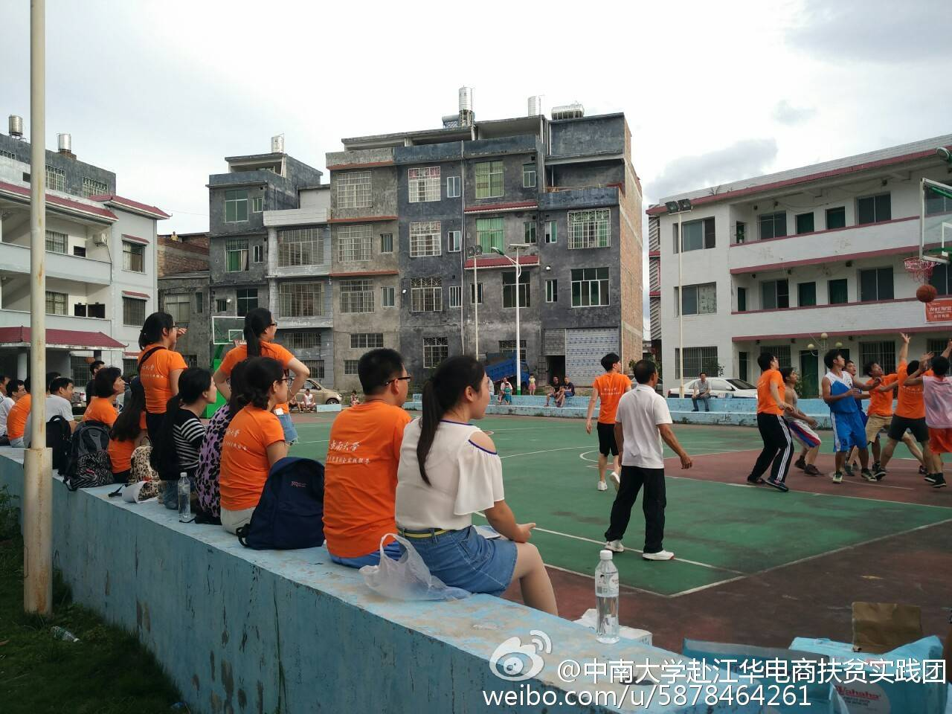
√
×
活动场景拍摄构图分析：
左图构图过满，切画面无重点，人物占据画面1/2以上画面影响观感
右图表现力强，构图满足三分法，且画面丰富而不杂乱形成良好的观感

Slide 62
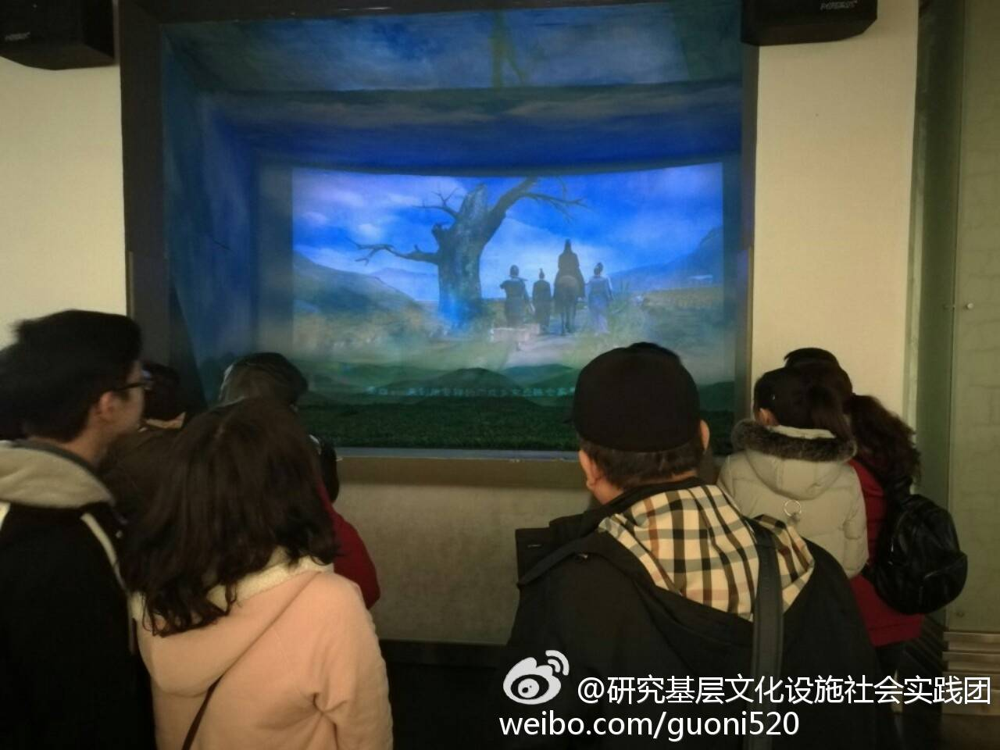
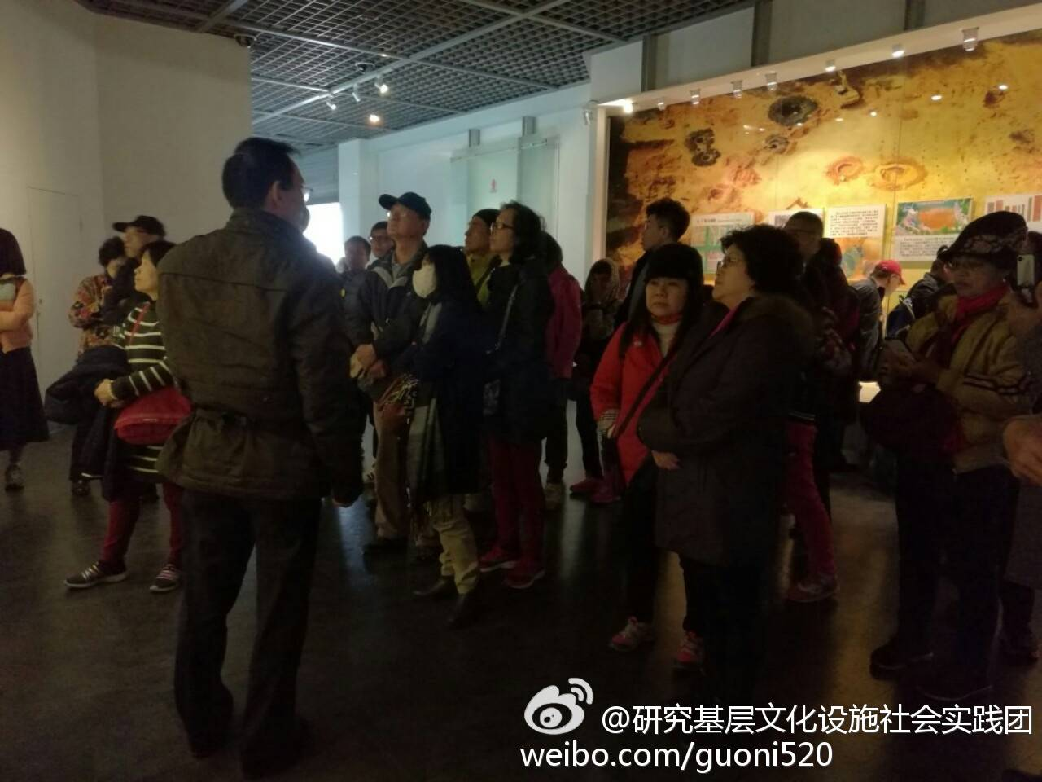
×
×
新闻摄影画面色彩分析：
左图构图过满导致画面中蓝色过于突兀，色彩差别过大，观感较差
右图构图合理但亮度过低，明暗对比过大，暗部曝光不足，画面不够清晰

Slide 63
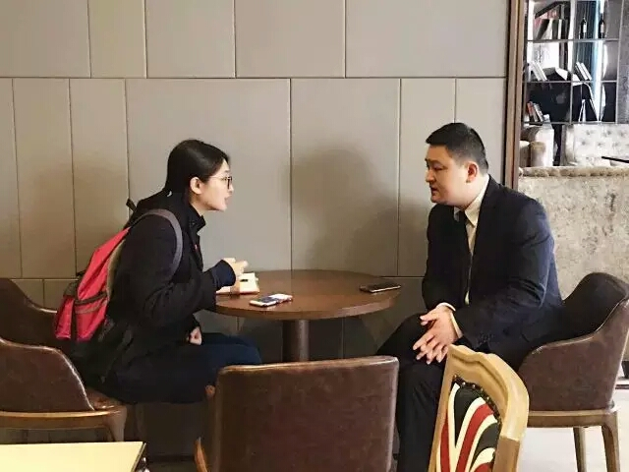
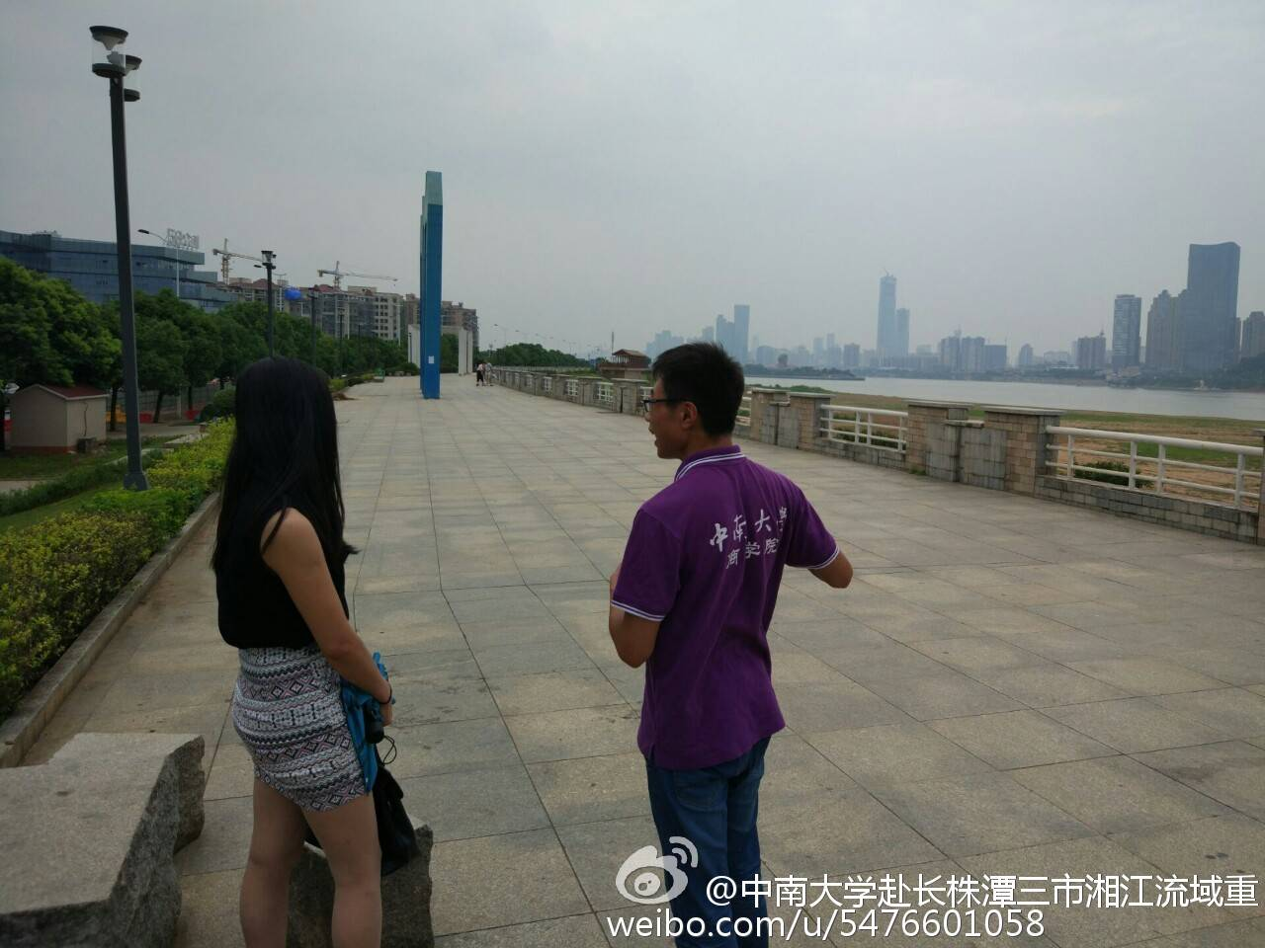
√
×
新闻摄影信息表达分析：
左图信息明确，构图得当，画面干净，要点突出，且曝光合适配色合理
右图缺乏对信息的阐释，画面亮度过低，整体观感较差

Slide 64
宣传成果
2.2新闻稿撰写步骤
20%
40%
60%
80%
100%
1.基本知识
2.准备工作
3.内容组织
4.行文技巧
5.结尾升华
标题——最吸引
开头——最重要
躯干——最精彩
结尾——最挑战
备好录音设备
提前确定内容
获取相关负责人联系方式
如何开头
（时间、地点、主要调研对象、调研目的）
② 躯干怎么写
（高科技记账式；亮点摘取回顾式）
常规的串联词
长短句变换
主语变化
引用式
排比式
名言式

Slide 65
宣传成果
2.2新闻稿撰写步骤
注意事项
1.避免出现“XX学长、学姐/学弟、学妹”这样的称呼。
2.标点符号使用时应该注意规范性。
3.角色定位：最好不要出现“我”，“我们”“你们”的说法，应使用第三人称。
4.凡牵涉到单位时一律使用“XX级XX专业” 。
5.新闻稿发送要求：务必以Word文档附件形式发送，新闻稿篇幅控制在400——600字（可酌情增减）。
6. 可提前列好稿子的框架。
http://sxx.youth.cn/ 三下乡官网

Slide 66
宣传成果
2.3新媒体宣传方式
2.3.2 微信
01
推文撰写
1、取标题——抓住阅读者的眼球
2、善于利用大家的好奇心理——放大好奇的内容
3、内容介绍——社会实践项目的亮点
4、尽量采用短句式
02
推送排版（以秀米为例）
1、字体字号：正文字号选择14PX是最适合阅读体验。
如果文章字数比较多，可以往下缩小一个字号，选择12PX；标题字号一般选择16PX。
2、字体颜色：建议使用#545454浅灰色，而强调部分使用#363636深灰色，颜色柔和，有利于阅读。
3、段落间距及行距：最佳的段落间距是段前、段后距15，行间距选择1.75，页间距16。
4、为了适合手机阅读习惯，微信上的排版段前不需要空格两个字符。

Slide 67
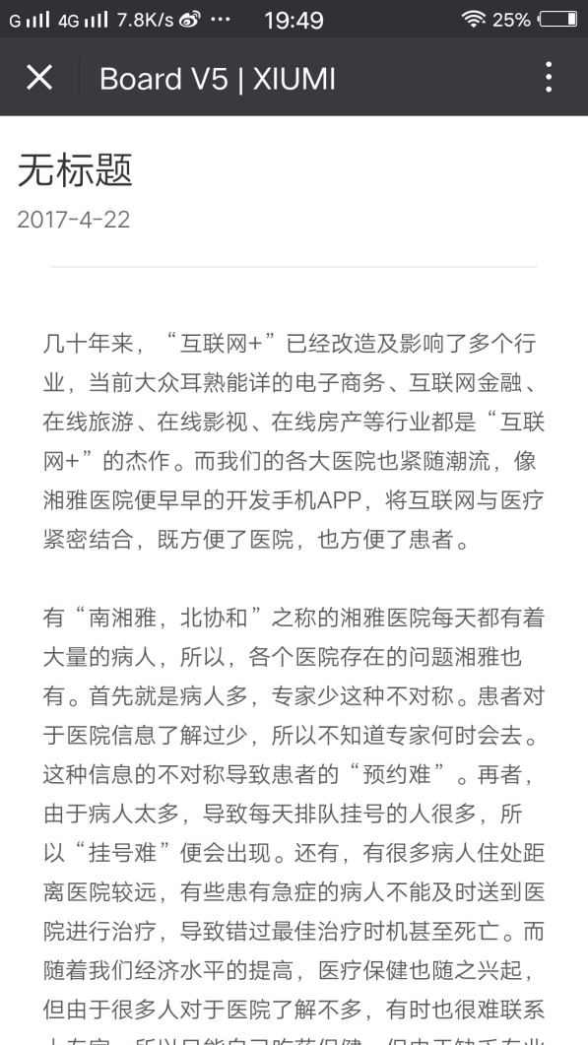
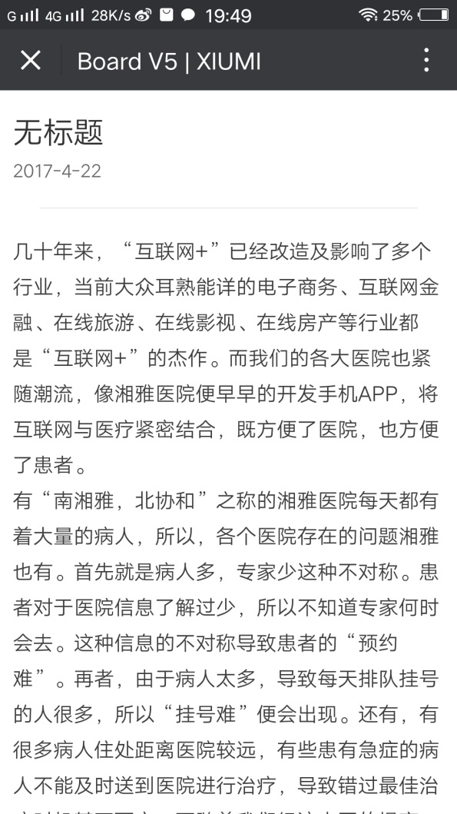
宣传成果
2.3新媒体宣传方式
2.3.2微信——截图示例
字体颜色：#545454
页间距：16
段间距：15
行间距：1.75
√
×

Slide 68
宣传成果
2.4注意事项
1.新闻宣传的政治敏感性
2.校外媒体报道注意事项
（1）宣传质量
单反相机拍摄的高质量照片，JPG格式，大小不要超过5M。
文字稿应保证能贴合投递的新闻媒体平台对宣传作品的质量要求。
（2）受众对象
在投递到不同级别的媒体平台时，应考虑到读者受众的年龄、背景、爱好等相关信息进行作品修改。
（3）校内报备
先征得校党委宣传部同意后方可接受社会媒体报道。

Slide 69
如何形成标志性成果
3.1央媒报道
3.2参赛获奖
3.3论文发表
领导批示与肯定
3.4
3.5专利发表及经济效益
3.6案例分析

Slide 70
标志性成果
3.1央媒报道
中央媒体定义
1
中央媒体只能是隶属（直属）于中宣部、广电总局和国家新闻出版总署的新闻媒体
报纸类中央媒体：
人民日报、中国日报、经济日报、光明日报、解放军报、工人日报、农民日报、中国青年报、科技日报；
通讯社类中央媒体：
新华社、中国新闻社（中新社）；
广电类中央媒体：
中央人民广播电台、中国国际广播电台、中央电视台；另外，中国妇女报、法制日报勉强可算
2
央媒报道途径
打电话给央视的媒体，寻求报道
关注人民网、新华网、团中央学校部等央视媒体的微博，发微博并主动@以上央级微博
自主准备稿件，交给新闻代发机构帮你发布

Slide 71
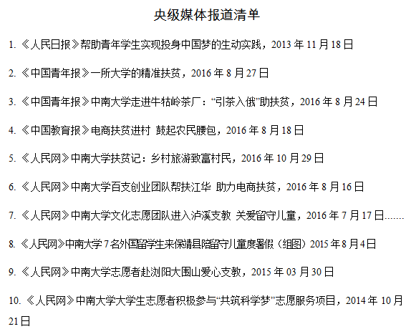
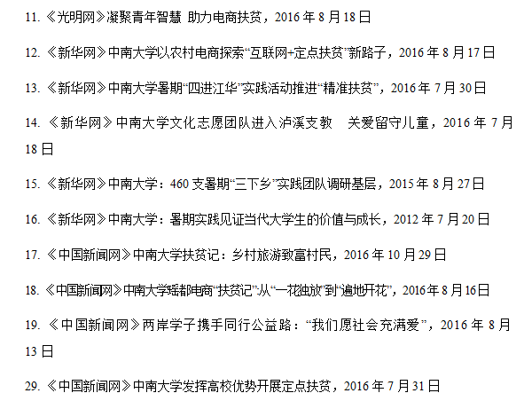

Slide 72
标志性成果
3.2参赛获奖
大学生创新创业项目
升华杯由中南大学主办，校团委学生科协承办的传统大型校级竞赛，也是全国和全省"挑战杯"竞赛的选拔赛
挑战杯创业计划竞赛和课外学术科技作品竞赛交叉轮流开展，采取学校、省（自治区、直辖市）和全国三级赛制
互联网＋将移动互联网、云计算、大数据、物联网等新一代信息技术与经济社会各领域紧密结合，大赛分为创意组、初创组和成长组
电子商务三创赛“创新、创意及创业”挑战赛
奥图泰比赛围绕“可持续发展”这一主题构建的创意
其他比赛或立项：大创、蔡田煊珠、米塔尔 等
创新创业类竞赛
创新创业类
志愿服务类竞赛
中国青年志愿服务项目大赛
阿克苏诺贝尔中国大学生社会公益奖
芙蓉学子精英成就计划
中国公益慈善项目大赛 等
志愿服务类

Slide 73
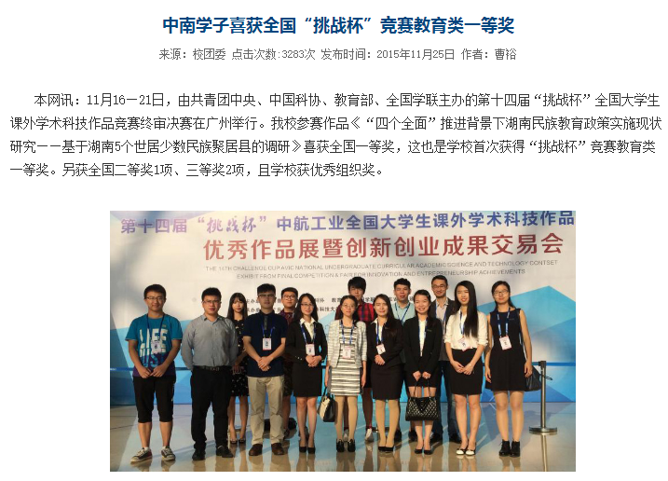
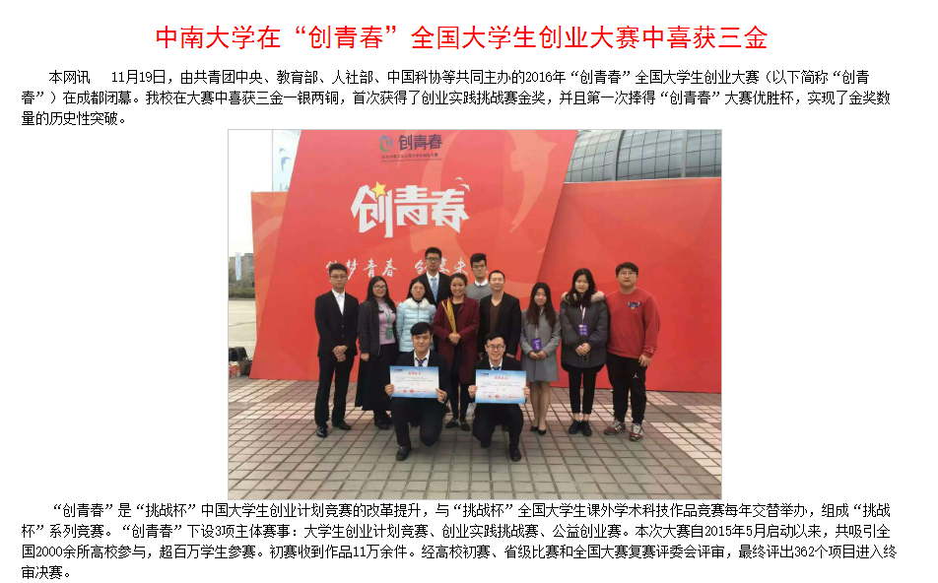
http://news.csu.edu.cn/info/1002/124837.htm

Slide 74
标志性成果
3.3论文发表
易转化为论文
01
02
03
04
05
知识宣讲类
调查研究类
志愿服务类
实习见习类
校友访谈类
格式要求
01
02
03
04
05
06
07
标题
参考
文献
摘要
关键词
正文内容
结束语
谢辞

Slide 75
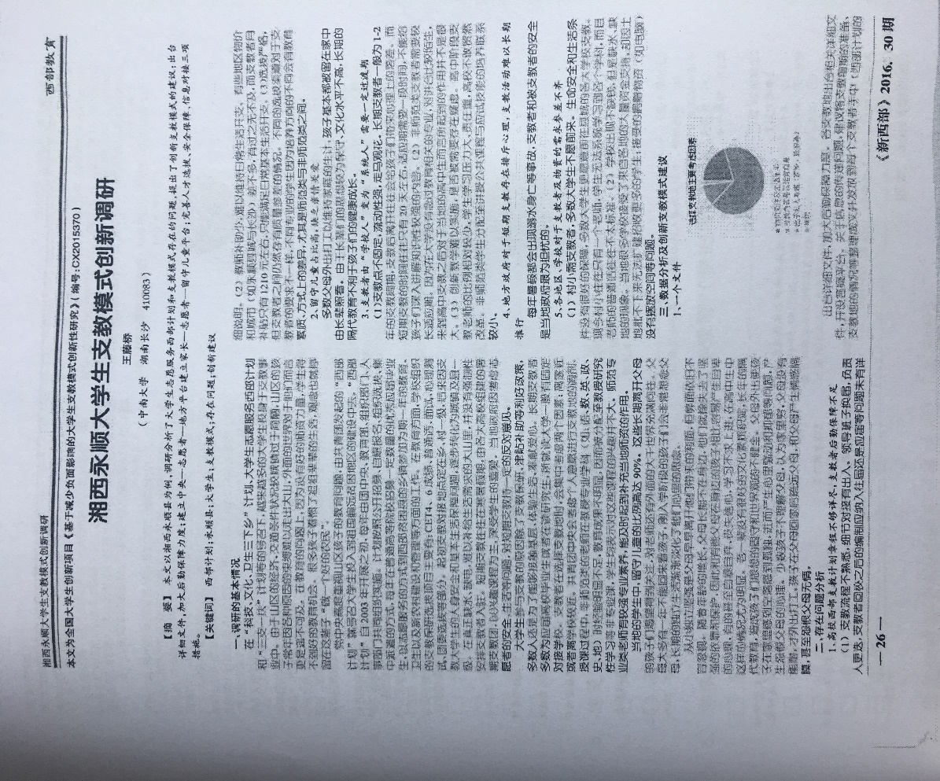
标志性成果
3.3论文发表
发表途径
1、自己投稿，寻求专业导师指导，结合指导老师的研究方向为好
2、中国知网(南大核心、北大核心、SCI、EI）
注意事项
1注意时间，勿耽误递交材料的时间
2鉴别杂志，非法的期刊杂志发表的论文无效
3控制字符数(计空格），杂志都有版面字符要求
4论文写作应规范，学术道德，不抄袭
5注明联系方式，确保与编辑保持联系
6谨防被骗

Slide 76
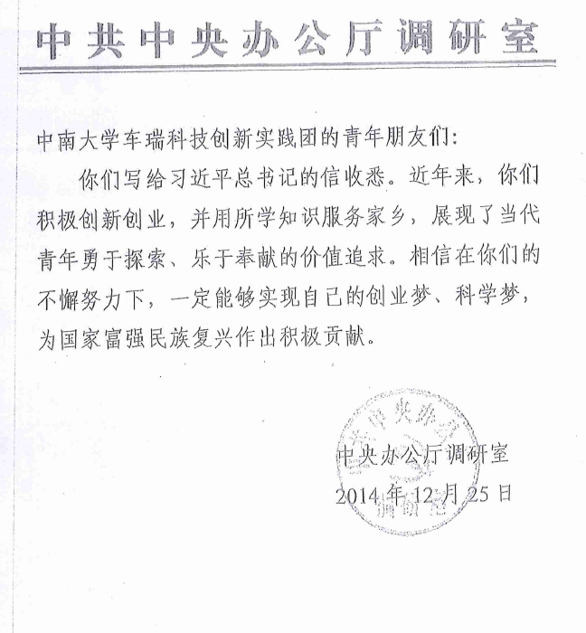
标志性成果
3.4领导批示与肯定
01
直接找相关部门负责人，向其寻求帮助或提交调研成果
02
通过官方渠道由下属部门提交书面汇报
比较常用的渠道是写信。特别的，通过专家学者、人大代表或社会知名人士发出的信件、报告，也较容易得到批示
03

Slide 77
现场答疑
THANKS~
2020.7.11

